Slide 1
Postprivacy
Public by default

Slide 2

Who
„datenschutzkritische Spackeria“
  http://spackeria.org
tante
  Jürgen Geuter
  #Oldenburg
  twitter.com/tante
  #scientist

Slide 3
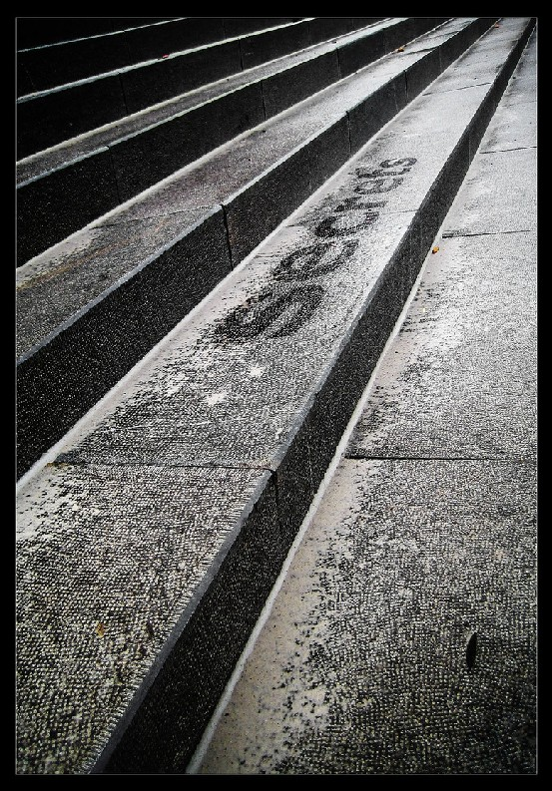
Privacy
Confidentiality
  „Right to be let alone“
    Warren/Brandeis, 1890
Secrets by Ramon Snellink
https://secure.flickr.com/photos/electropod/2922782588/
Notes:
- Jeder darf seine Geheimnisse behalten
- Keine Überwachung
- Kein Ausspionieren
- Dein haus ist Deine Burg

Slide 4
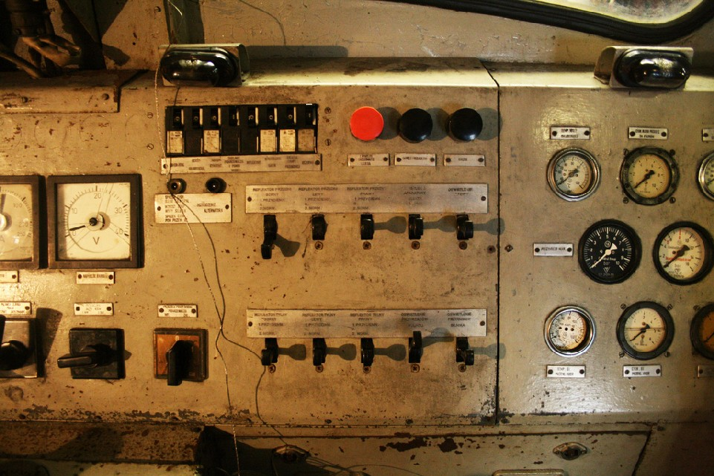
Privacy
Control
  „the right of the individual to decide what information about himself should be communicated to others and under what circumstances“
    Westin 1970
Control Panel by electropod
https://secure.flickr.com/photos/electropod/2922782588/
Notes:
- Kontrolle
- Du kannst entscheiden, was mit „Deinen Daten“ geschieht

Slide 5





And then came the Internet
Notes:
Menschen nutzen Plötzlich das Internet!
- aber noch mehr Player:
- Apache Logs „überwachen“
- Der Staat will ELENA, Gesundheitskarten
- Deine Mitmenschen verraten Dich

Slide 6
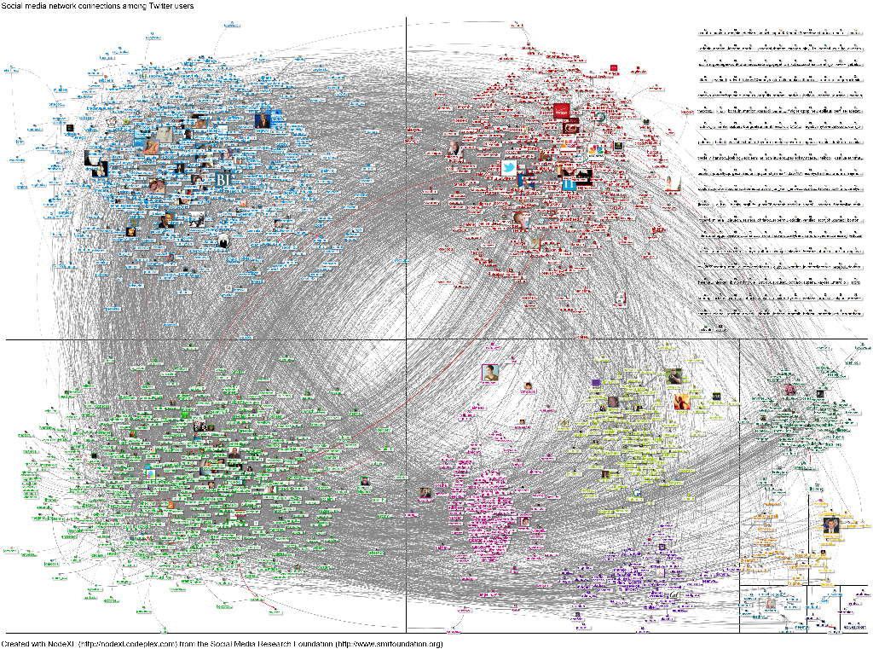
Danger! High Voltage Linkage
Twitter Network Graph by Marc Smith
https://secure.flickr.com/photos/marc_smith/6539377111/in/photostream/
Notes:
Heute sind Menschen NzuMverknüpft
- Das führt zu Problemen:
- Datamining
- Clusterbildung
- Es ist explizit, was früher implizit war

Slide 7

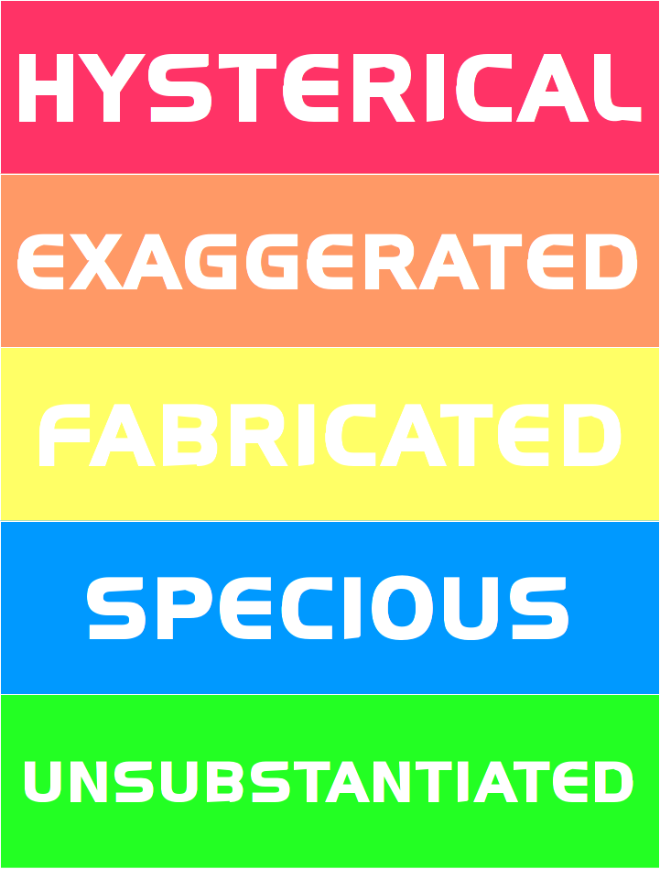
Threats!
Notes:
Das ist die Story der Datenschützer:
- Alle Bedrohen Dich!
- die Daten-kraken/fresser/
- Facebook
- Google
- Amerikanische Server
- Im Internet KANN DICH JEDER TRACKEN!!!
- Partybilder -> No Job
- Telefonpeilung -> Totalüberwachung
- 1984 OMGWTFBBQ

Slide 8

Sharing is caring
Give, take 'n share by Funchye
https://secure.flickr.com/photos/funch/3264112407/in/photostream/
Notes:
Dabei wird das positive vergessen
- statt isolation: Community
- Vernetzung
- „normal“ ist nicht mehr was das Dorf um Dich rum sagt
- Erfahrungsaustausch
- gemeinsame auch politische Arbeit

Slide 9
Simple Choice

Slide 10

Enforce old-school privacy
Price to pay:
Homeopathic protection
Surveillance society
Isolation

Slide 11
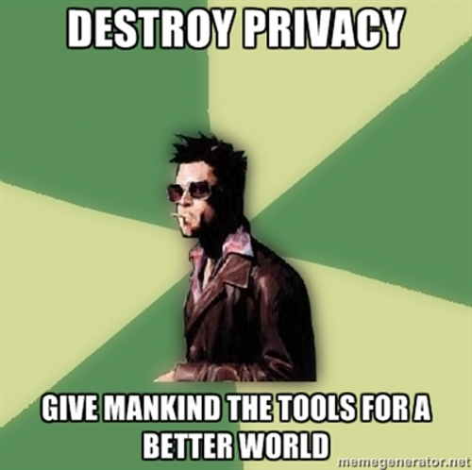
Living post-private
Chances:
Instant worldwide collaboration
Your social network? Everybody!
New forms of democracy
Destroy data-monopolies

Slide 12
Challenges
The ethics of sharing
  When is sharing the right thing?
Transcend „perfection“
  Learn to embrace our imperfection
Leave no one behind
  Provide connectivity to everyone
<3 data
  Provide people with the data to make good decisions

Slide 13
Thank you.

Slide 14
Contact/Follow-Up
Spackeria
  http://spackeria.org
  Twitter: @spackeria
  IRC: #spackeria on Freenode
Speaker
  http://the-gay-bar.com
  Twitter: @tante

Slide 15

Questioned Proposal by Eleaf
https://secure.flickr.com/photos/eleaf/2536358399/in/photostream/

